Slide 1
Басенджи.
Участник экзамена 024

Slide 2
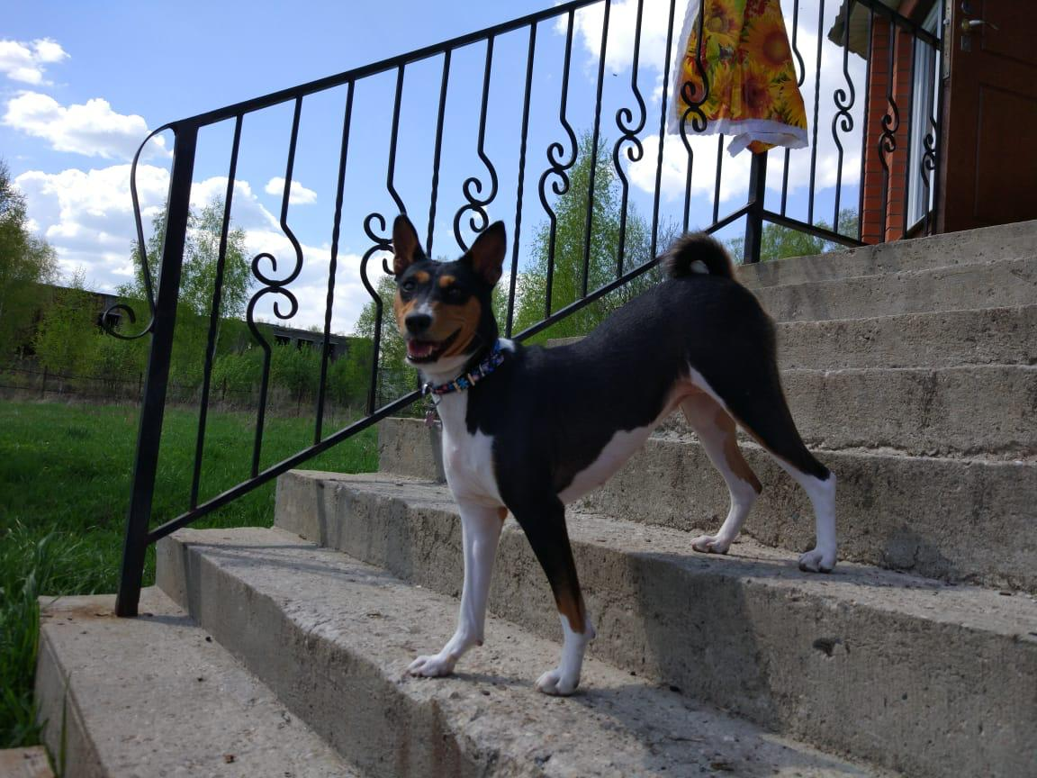
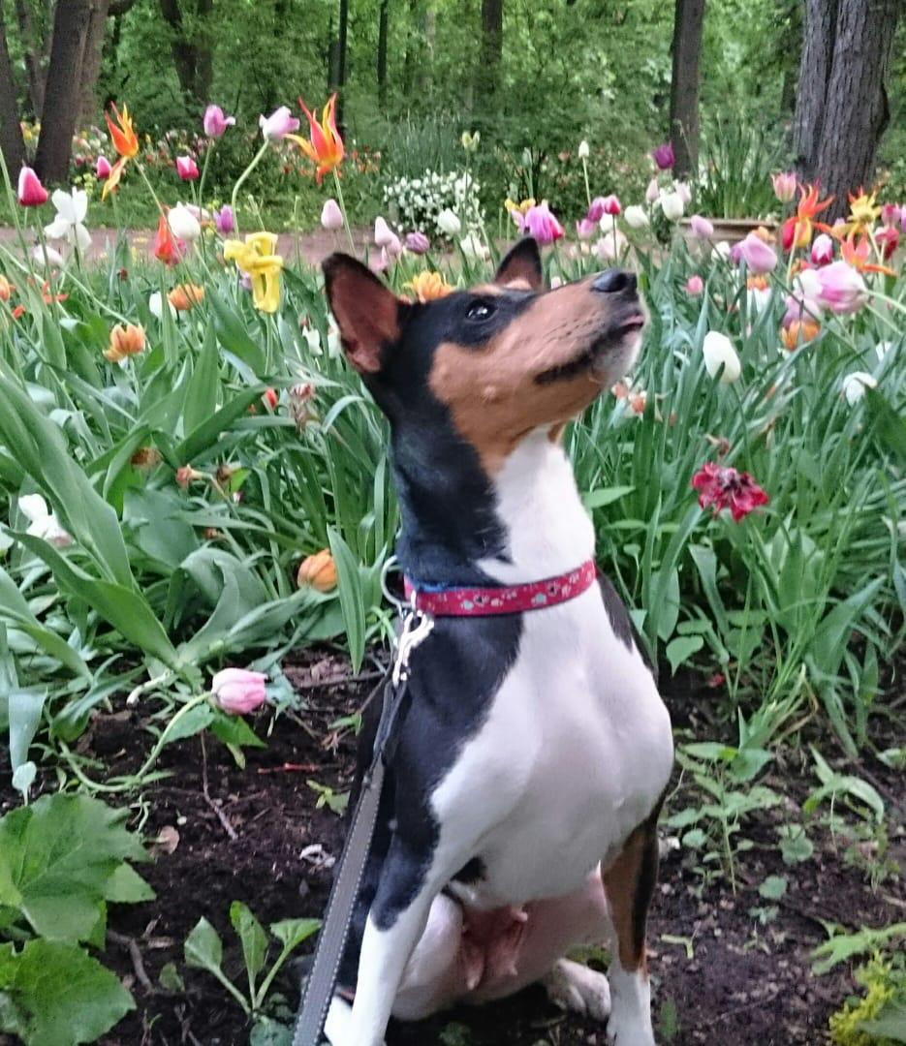
Происхождение и уникальность
Басéнджи (басенжи) или африканская нелающая собака (а также конголезская кустарниковая собака, лесная собака из Конго, конго-терьер, ньям-ньям-терьер, собака занде, «существо из зарослей») — одна из древнейших пород собак.
История породы насчитывает около 5000 лет, регион происхождения — центральная Африка. Уникальность породы в том, что её представители не лают, но издают особые, свойственные только басенджи звуки, похожие на урчание, но и их можно услышать лишь когда собака взволнована.

Slide 3

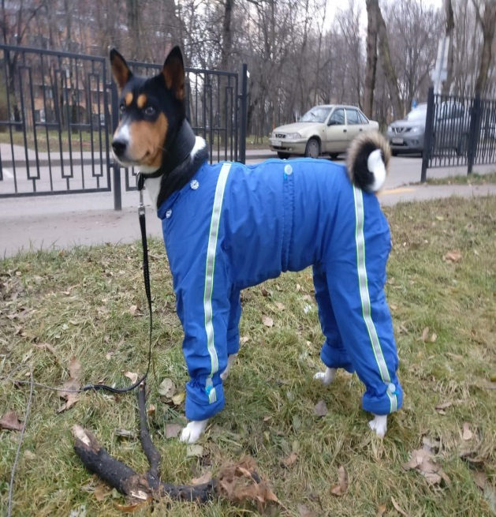
обещание, что никогда не расскажут услышанное, и с того момента замолкли навсегда.
Сегодня басенджи очень популярны в качестве компаньонов, они привлекают отсутствием лая и запаха, яркой внешностью, небольшим размером, а также неординарным умом и ласковым характером. Басенджи — активные охотничьи собаки с большим запасом энергии, они прекрасно подходят для курсинга и аджилити, а также прекрасно показывают себя на выставках (движения басенджи легкие и красивые). Поведение басенджи на улице кардинально отличается от поведения дома. Охотничий инстинкт доминирует и требует особого тренинга, чтобы собака на улице была управляемой (исполняла команды, ходила на поводке и т.д.).
Это крепкие здоровьем собаки, с хорошим иммунитетом, бесстрашные и уверенные в себе, а облик породы практически не изменился за все время существования басенджи.

